Slide 1


N-coustic Engineering Neubauer
Noise Reduction | Speakerless Sound | Training
Dr.-Ing. Philipp Neubauer
Anne-Frank-Str. 31
64347 Griesheim, Germany
Phone: +49 (0) 151 1827 2694
mail: neubauer@n-coustic.com
web: www.n-coustic.com
30.09.2025
N-coustic Engineering Neubauer
1

Slide 2

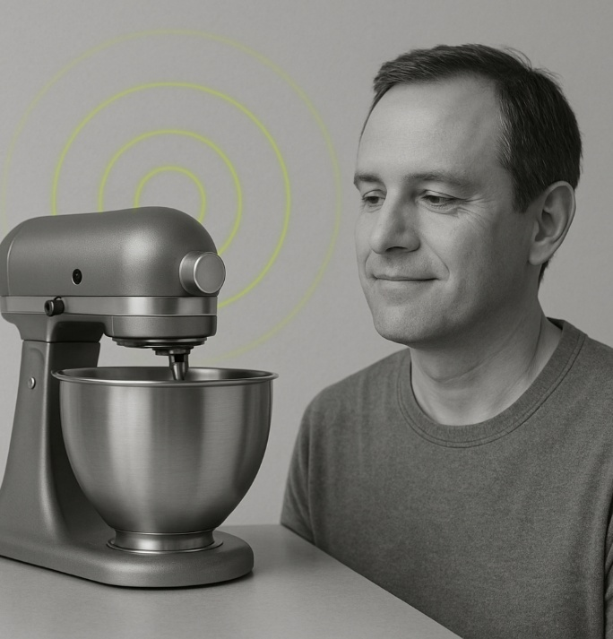

Warum ist gute Akustik überhaupt wichtig?
Kunden erwarten geringen Lärm und guten Sound
Akustisch gute Produkte zeigen einen höheren Absatz
Unternehmen, die auf gute Akustik achten sind erfolgreicher

Slide 3
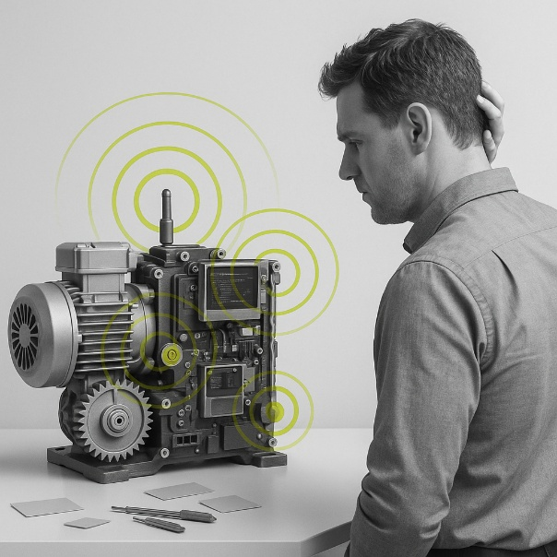



Was sind die Herausforderungen bei der Akustik?
Die Akustik beeinflusst jedes Produkt – manchmal wird das nur zu spät erkannt
Akustische Herausforderungen sind:
  multiphysikalisch (elektrisch, mechanisch, Software, …)
  Ursache schwer zu erkennen (Ort der Schallentstehung ≠ Abstrahlung)
  mit Kompromissen verbunden (Leichtbau vs. viel Dämpfungsmaterial)
akustisches Spezialwissen in vielen Unternehmen nicht ausreichend vorhanden

Slide 4



Der N-coustic Ansatz
1. Bereitstellen von Fachwissen und Erfahrung im Bereich der Akustik
2. Als Unterstützung für Unternehmen während der Produktentwicklung
3. Mit maximaler Effizienz und minimalem Aufwand für die Kunden

Slide 5
Für wen ist N-coustic der richtige Partner?
sehr hoch
überqualifiziertes Team?
Sie schaffen das alleine
sehr gering
Relevanz der Akustik im Produkt
sehr hoch
Sie haben kein Akustik-Problem
unterstützt
vorhandenes Akustik-Expertenwissen
sehr gering

Slide 6

Wobei kann N-coustic unterstützen?
ja
-hance speakerless sound
nein
Soll es das?
nein
alles gut
ja
Erzeugt das Produkt Geräusche?
ja
Soll es das?
nein
-sure silent products
ich weiß es nicht sicher
-able your skills

Slide 7
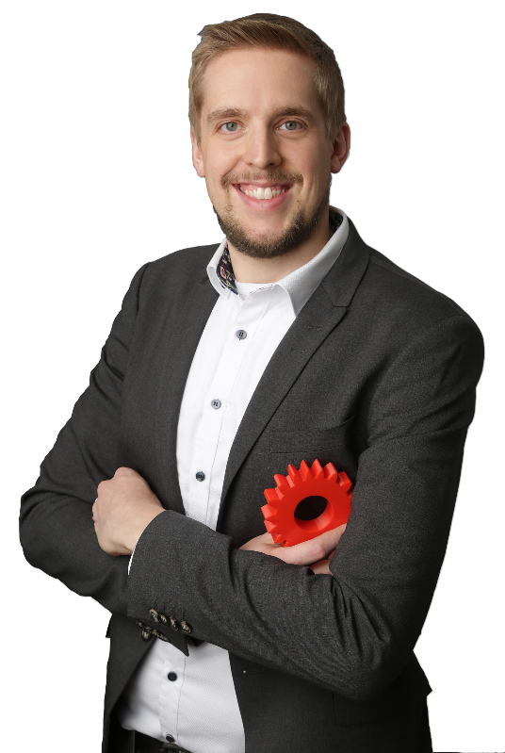

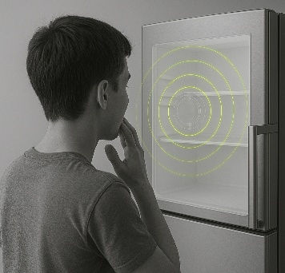
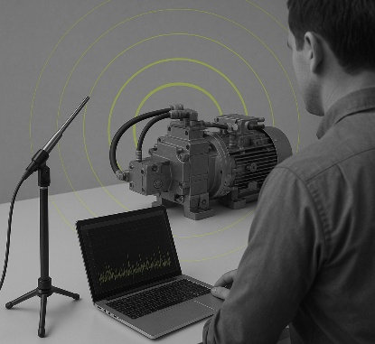
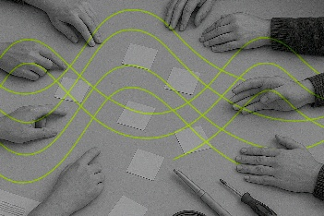
N-coustic beherrscht die Akustik auf
der dunklen Seite und der hellen Seite
N-sure silent products
Lärmminderung
in technischen
Produkten
systematischer
Prozess
nachvollziehbare
Lösung / Ergebnis
N-hance speakerless sound
lautsprecherlose
Soundsysteme
basierend auf
Schwingerregern
(Exciter)
unsichtbare Integration
hochwertiger Sound
N-able your skills
befähigt Sie in Zukunft selbst ähnliche akustische Herausforderungen zu meistern
Workshop oder Training an Ihrem Produkt
30.09.2025
N-coustic Engineering Neubauer
7

Slide 8




Vier gute Gründe für N-coustic
Fachwissen dann, wenn Sie es brauchen
Bessere Produkte in kürzerer Zeit
Als externer Dienstleister unterstützt N-coustic Sie in den relevanten Phasen Ihres Projektes mit tiefem und breitem Fachwissen.
Durch die frühzeitige Einbindung von N-coustic werden Hindernisse erkannt und Probleme gelöst, noch bevor sie entstehen.
Kosteneinsparung
So einfach wie möglich
Das Vermeiden von Fehlern und das Lösen von Herausforderungen führt zu einer langfristigen Kosteneinsparung im Projekt.
Vom Erstgespräch über die Beauftragung bis zum Projektabschluss – N-coustic nimmt Ihnen die Hürden und vereinfacht die Kooperation.

Slide 9
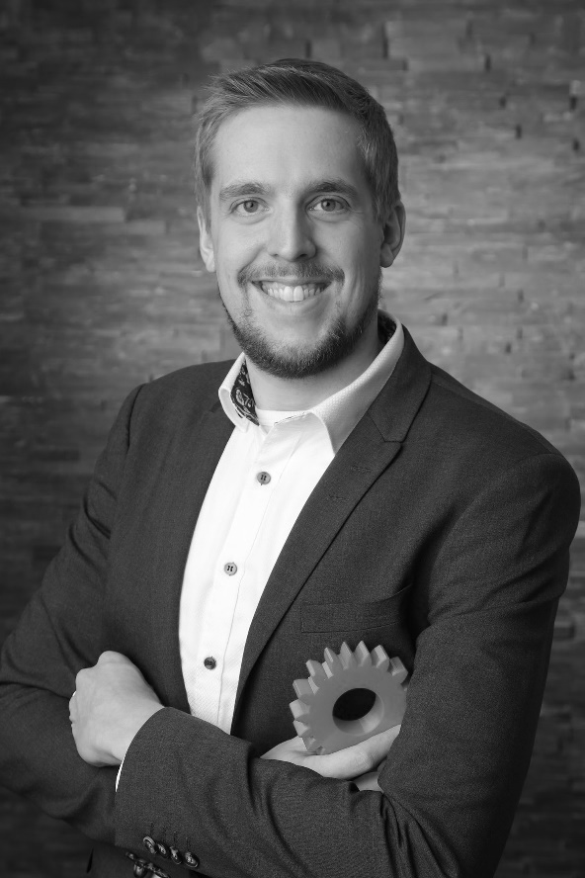
Warum ich weiß, Ihnen helfen zu können
Studium Maschinenbau
Promotion in technischer Akustik
Entwicklung lautsprecherloser Soundsysteme
Lehrauftrag für „Technische Akustik“ an der h_da
Seminarleiter VDI Wissensforum
N-coustic Engineering, Freiberufler
Philipp Neubauer
@: neubauer@n-coustic.com

Slide 10

N-coustic Engineering Neubauer
Noise Reduction | Speakerless Sound | Training
VIELEN DANK FÜR IHR INTERESSE
Dr.-Ing. Philipp Neubauer
Anne-Frank-Str. 31
64347 Griesheim, Germany
Phone: +49 (0) 1511 827 2694
mail: neubauer@n-coustic.com
web: www.n-coustic.com
30.09.2025
N-coustic Engineering Neubauer
10

Slide 11
BACKUP

Slide 12

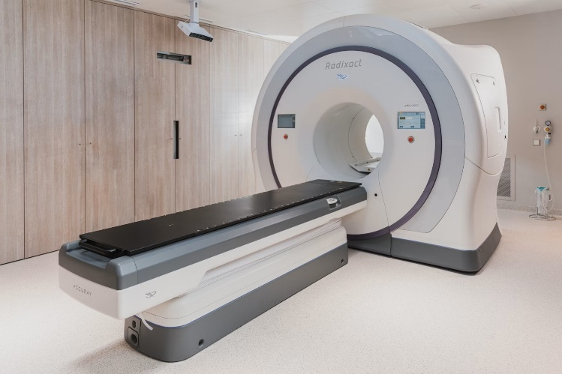

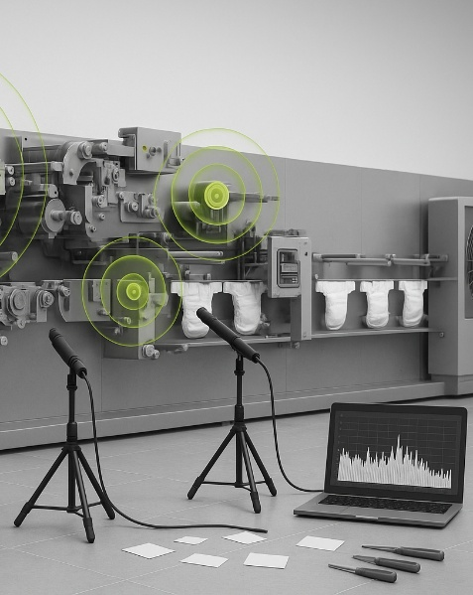
-sure silent products
Lösung für Ihr Lärmproblem
Berücksichtigung Ihrer Randbedingungen
methodisches Vorgehen:

Slide 13
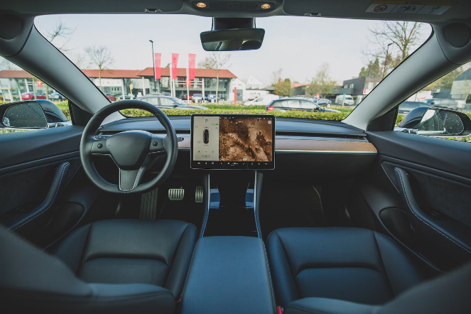

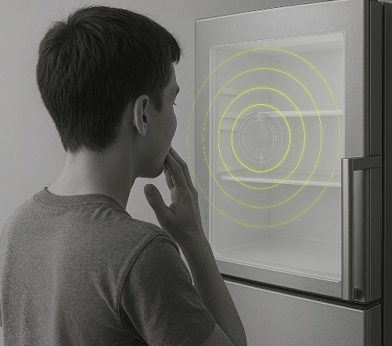
-hance speakerless sound
unsichtbare Sound-Lösung
vandalismusgeschützt
einfach zu integrieren
kostengünstige Lösung
methodisches Vorgehen:
1. Klären der Aufgaben-stellung
2. Analyse der schallabstrah-lenden Struktur
3. Integration der Hardware (Exciter und DSP)
4. Sound tuning
5. messtech-nische Evaluation
6. Kunden-präsentation

Slide 14
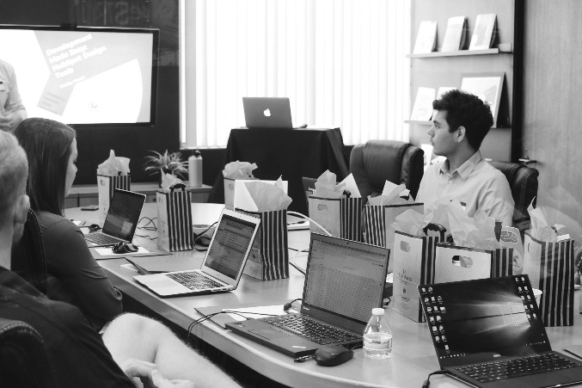
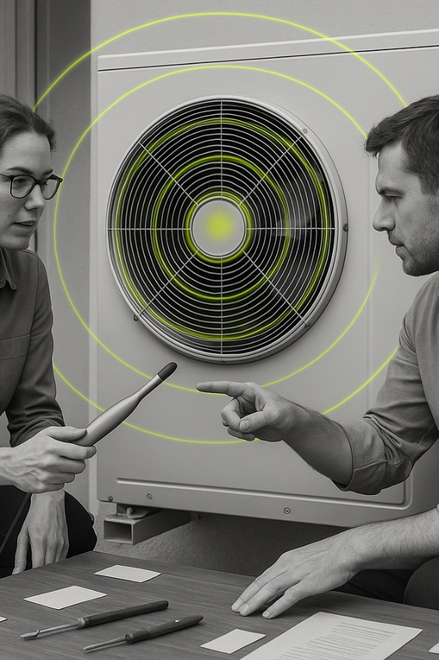
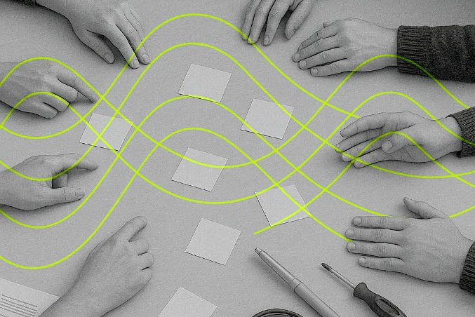
-able your skills
„Learning by doing“
Workshop-Charakter
arbeiten an Ihrer konkreten Herausforderung
volles Expertenwissen von N-coustic
gemeinsames Entwickeln von Lösungen

